Slide 1

Министерство науки и высшего образования России
Федеральное государственное бюджетное
образовательное учреждение высшего образования «Казанский национальный исследовательский технологический университет» (ФГБОУ ВО «КНИТУ»)
Курсовой проект по дисциплине Визуальное программирование на тему: Разработка прототипа информационной системы «Риэлтерское агентство»
Выполнил: студент группы 4371-22 Смирнов М.Л.
Проверил: КФМН, доцент кафедры ИСУИР Мангушева А.Р.
Казань 2020

Slide 2
ЦЕЛЬ РАБОТЫ
Создание прототипа информационной системы для работы риэлтерского агентства.
ЗАДАЧИ РАБОТЫ
Изучить предметную область риэлтерских агентств
Определить функциональные требования к системе
Построить макеты прототипа системы
Построить диаграммы вариантов использования, диаграммы классов
Представить схему базы данных в виде ER-модели
Разработать и представить прототип информационной системы
2

Slide 3
ПРЕДМЕТНАЯ ОБЛАСТЬ
Информационная система риэлтерского агентства позволяет клиентам осуществлять поиск недвижимости выставленной на продажу, а также оставлять заявки для дальнейшей работы с агентством. Системным пользователям доступны расширенные возможности системы. В них входят удобный поиск данных по внутренним базам и редактирование информации в них. Использование информационной системы предусматривает существенное упрощение и ускорение работы риэлтерского агентства.
3

Slide 4
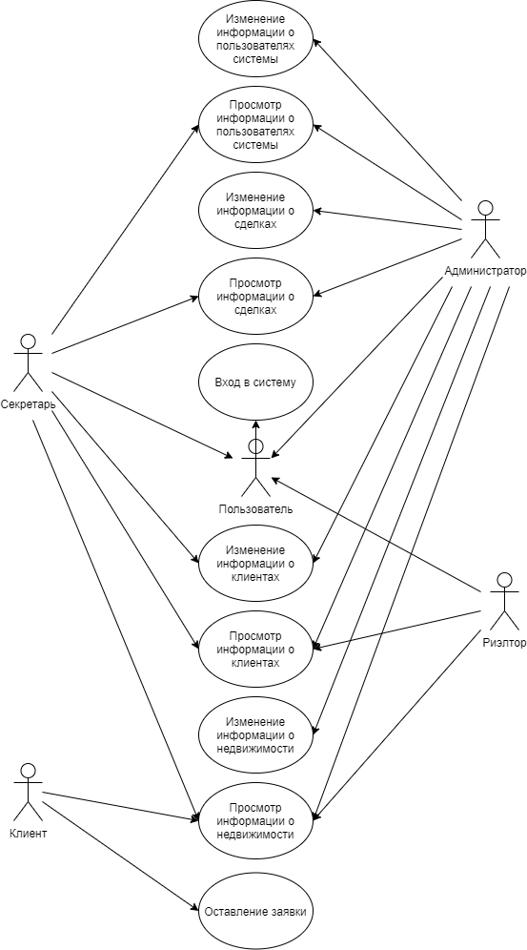
ДИАГРАММА РОЛЕЙ И ФУНКЦИЙ
Будущие пользователи системы:
риэлторы
клиенты агентства
секретари
администраторы
4

Slide 5
ВАРИАНТЫ ИСПОЛЬЗОВАНИЯ СИСТЕМЫ
Вариант использования «Изменение информации о клиентах»
Краткое описание:
Данный вариант использования позволяет изменить информацию о клиентах в базе данных риэлтерского агентства.
Основной поток событий:
Система подтверждает процесс изменения информации о клиенте.
Пользователь вводит фамилию, имя, отчество и номер телефона.
Система проверяет введенные данные.
Система изменяет данные клиента в соответствии с введенными данными.
Альтернативные потоки:
В случае введения фамилии, имени, отчества и номера телефона которых нет в базе, выдается ошибка, что клиента с такими данными нет в базе. После подтверждения ошибки вариант использования завершится.
Предусловие:
Перед началом выполнения данного варианта использования пользователь должен войти в систему.
5

Slide 6
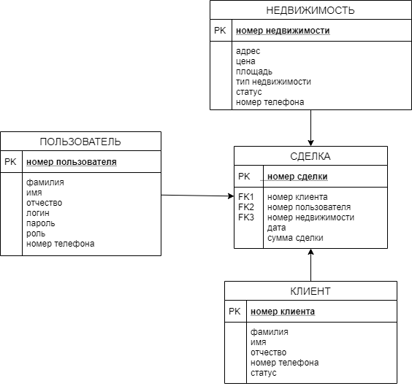
МОДЕЛЬ БАЗЫ ДАННЫХ
6

Slide 7
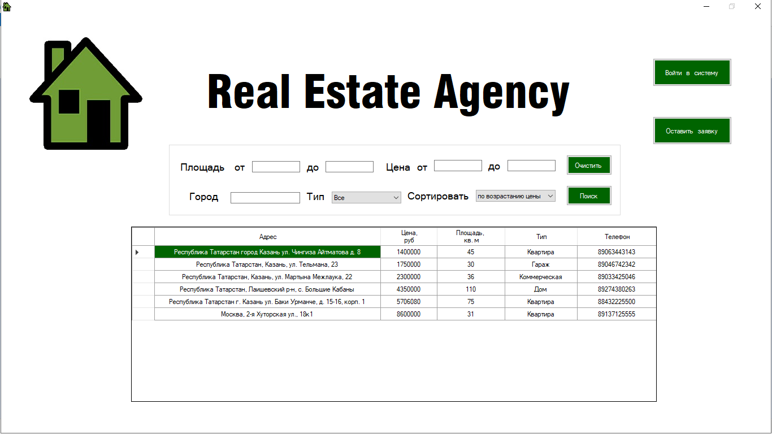
КЛИЕНТСКАЯ ЧАСТЬ
7

Slide 8
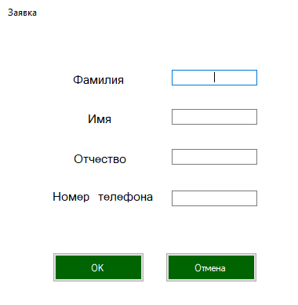
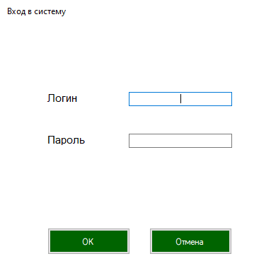
КЛИЕНТСКАЯ ЧАСТЬ
8

Slide 9
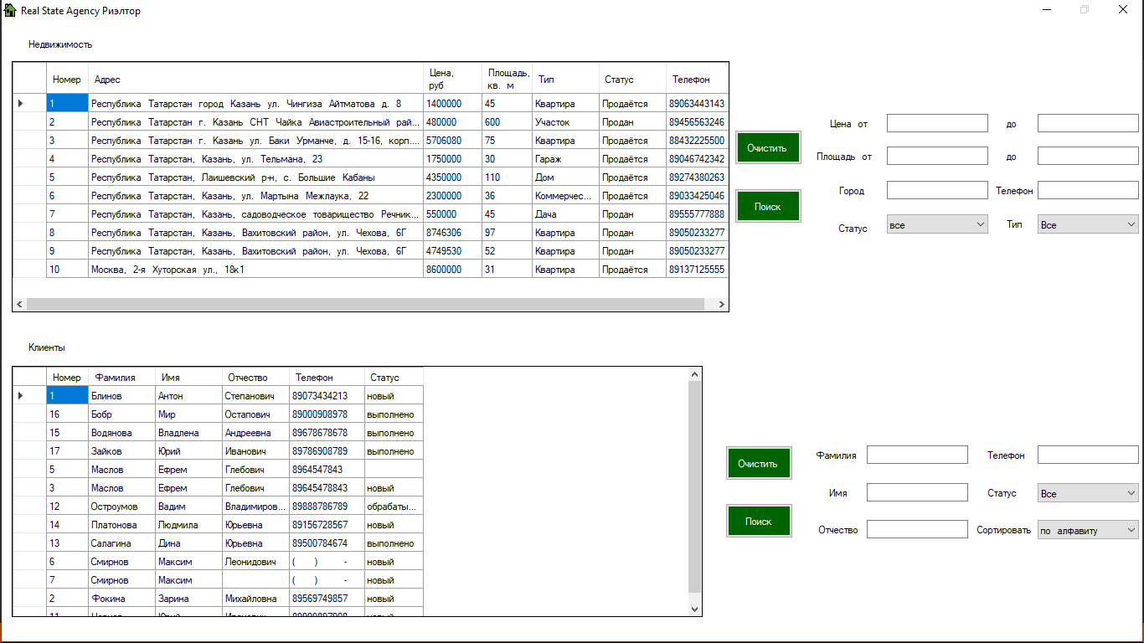
ВОЗМОЖНОСТИ РИЭЛТОРА
9

Slide 10
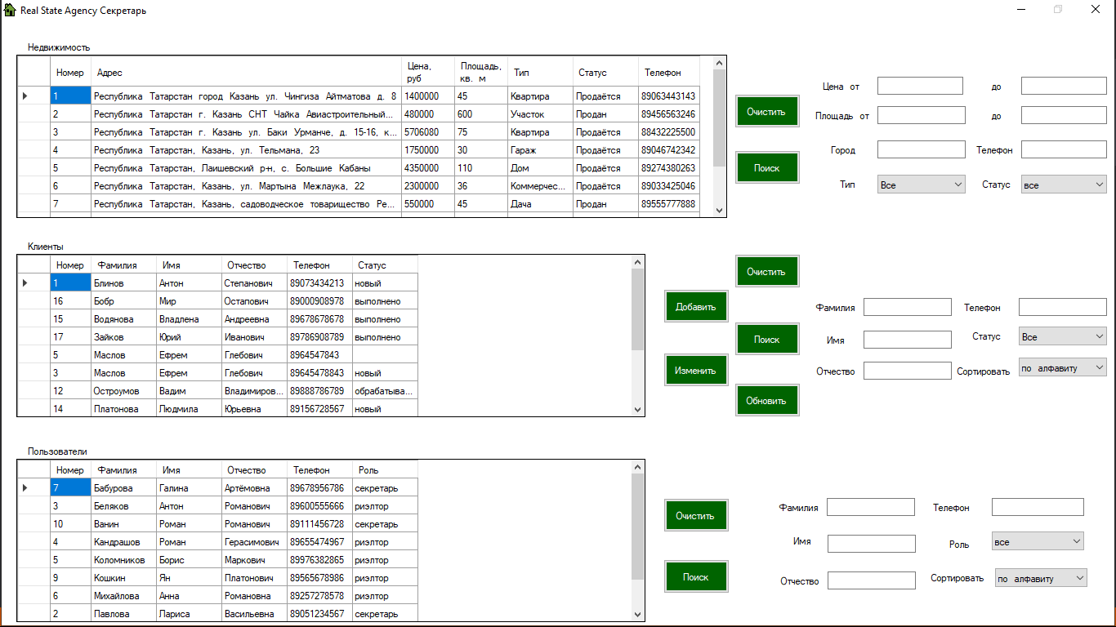
ВОЗМОЖНОСТИ СЕКРЕТАРЯ
10

Slide 11
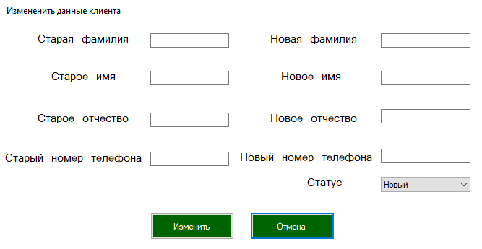
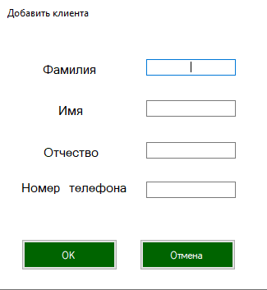
ВОЗМОЖНОСТИ СЕКРЕТАРЯ
11

Slide 12
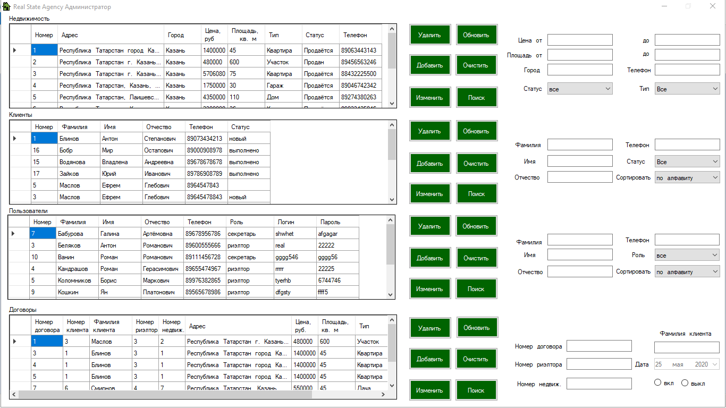
ВОЗМОЖНОСТИ АДМИНИСТРАТОРА
12

Slide 13
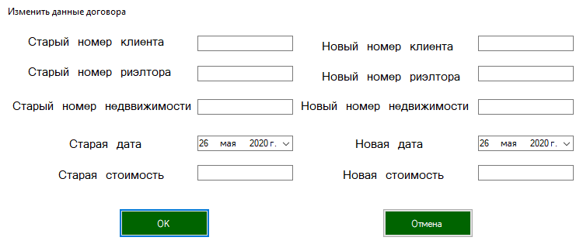
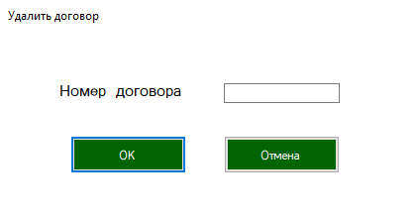
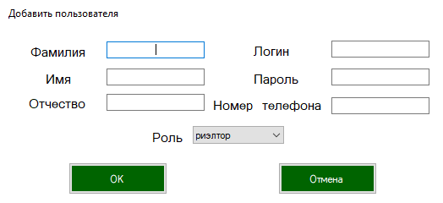
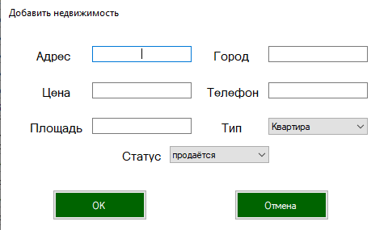
ВОЗМОЖНОСТИ АДМИНИСТРАТОРА
13

Slide 14
ЗАКЛЮЧЕНИЕ
В результате выполнения курсового проекта был разработан прототип информационной системы «Риэлтерское агентство». Проект позволяет упростить работу риэлтерского агентства и сократить использование бумажных носителей.
Все задачи выполнены. Изучена предметная область риэлтерских агентств. Определены функциональные требования к системе. Построены макеты прототипа системы. Построены диаграммы вариантов использования, диаграммы классов. Представлена схема базы данных в виде ER –модели. Разработан и представлен прототип информационной системы.
14

